Slide 1
REGOLAZIONE DELLA STRUTTURA DELLA CROMATINA
OFF
ON

Slide 2
EPIGENETICA
Studio dei processi indipendenti dalla sequenza genetica,
che modulano i pattern di espressione genica nelle cellule
Modificazioni dinamiche dell’architettura cromatinica

Slide 3
RIMODELLAMENTO DELLA CROMATINA
Governato da due tipi di eventi:
Proteine che spostano i nucleosomi
Proteine che modificano gli istoni e il DNA
La principale conseguenza di tali diversi «stati» della cromatina è la diversa accessibilità dei fattori di regolazione genica al DNA

Slide 4
Proteine che spostano
rimuovere
scorrere

Slide 5
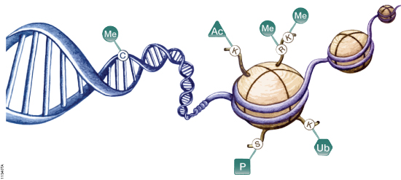
Proteine che modificano

Slide 6
Proteine che modificano gli istoni
Alcuni amminoacidici di ciascun istone si estendono al di fuori della superficie del nucleosoma.
Questi amminoacidici sono soggetti a modificazioni chimiche che ne influenzano l’interazione con il DNA e possono attirare fattori che influenzano l’espressione genica

Slide 7
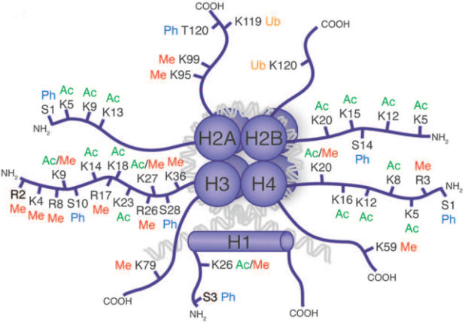
Modificazione degli istoni
Le modifiche principali sono:
Acetilazione
Metilazione
Fosforilazione

Slide 8
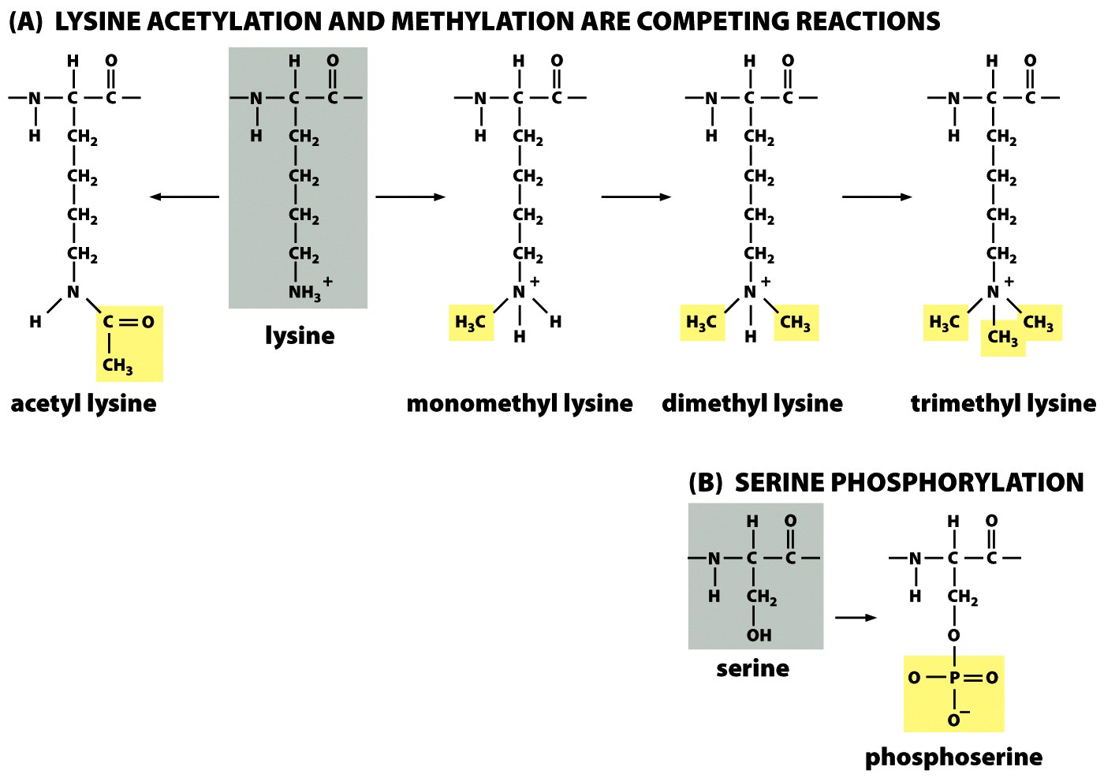
Modificazioni degli Istoni

Slide 9
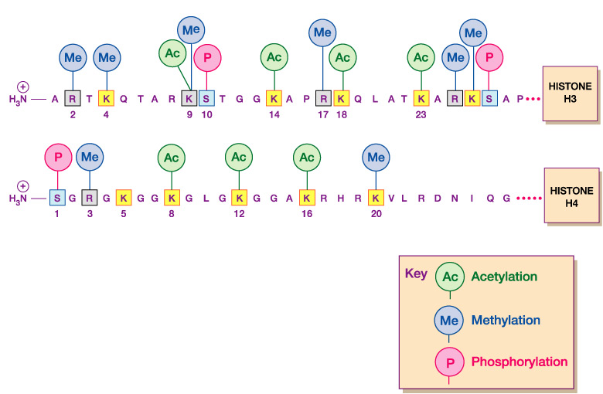
Modificazioni degli istoni H3 e H4
Differenti combinazioni delle varie modificazioni covalenti producono un “codice epigenetico” che determina lo stato della cromatina per la regolazione dell’espressione dei geni
Notes:
Differenti combinazioni di gruppi funzionali aggiunti alle code istoniche creano specifici segnali per attrarre o respingere complessi multiproteici deputati alla regolazione dell’espressione dei geni

Slide 10
L’acetilazione è associata ad un’attiva trascrizione genica
La metilazione è generalmente associata a repressione genica

Slide 11
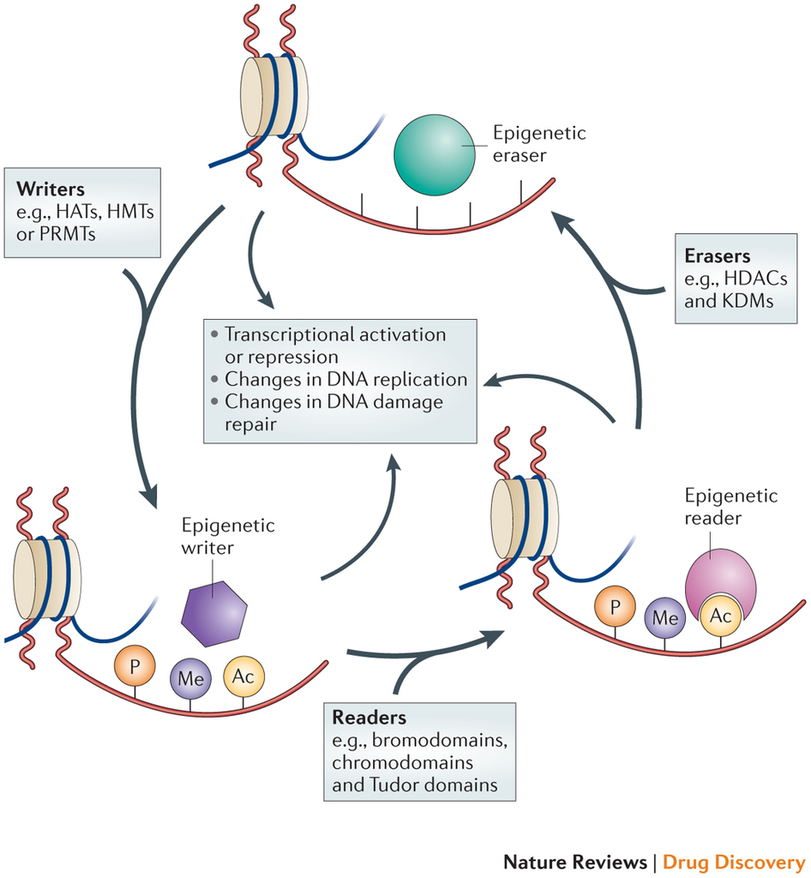
Le modificazioni epigenetiche sono reversibili
scrivere
cancellare
leggere

Slide 12
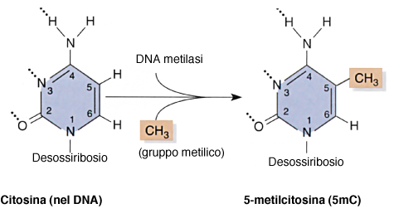
Meccanismi epigenetici: Metilazione del DNA

Slide 13
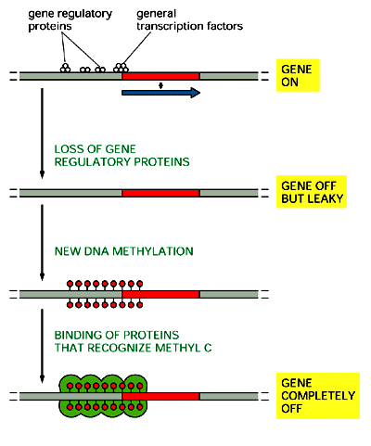
METILAZIONE DEL DNA
Fattori di trascrizione specifici
Fattori di trascrizione generali
Regola l’espressione genica
la metilazione delle citosine nel promotore inibisce la trascrizione
Notes:
13

Slide 14
TRADUZIONE

Slide 15
Dogma Centrale
Il flusso dell’informazione genica
trascrizione
traduzione
DNA
RNA
Proteine
replicazione

Slide 16
Dogma Centrale

Slide 17
La sintesi proteica o traduzione è il processo biochimico attraverso il quale l'informazione genetica contenuta nel mRNA (RNA messaggero), viene convertita in proteine che svolgono nella cellula un'ampia gamma di funzioni

Slide 18
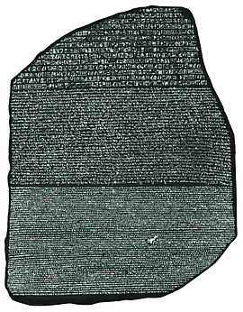
Come fa la sequenza lineare di nucleotidi dell’RNA ad essere tradotta in una proteina composta da amminoacidi?
Ci sono solo 4 nucleotidi ma 20 amminoacidi, quindi il rapporto nucleotide-aa non è univoco
CODICE GENETICO: la “stele di rosetta della cellula”.
Determina le regole mediante cui l’mRNA viene tradotto
Notes:
07_21_nucl_sequence .jpg

Slide 19
CODICE GENETICO
Dobbiamo effettuare un passaggio da un codice a 4 lettere (nucleotidi) ad un codice a 20 lettere (amminoacidi)
DNA
AGCT
4 lettere
RNA
AGCU
4 lettere
Proteine
ARNDC.. etc
20 lettere

Slide 20
Come si passa dai nucleotidi agli amminoacidi?
Qual è la lunghezza dell’unità di codificazione?
Qual è la sequenza di basi delle parole di codice relative a ciascuno degli amminoacidi codificati?
Quali sono le modalità di riconoscimento tra le parole dei due linguaggi?

Slide 21
Come si passa dai nucleotidi agli amminoacidi?
Nº. nucleotidi/a.a.
Possibilità
1
4¹=4
2
4²=16
3
4³=64
Minimo codice proponibile

Slide 22
Come si passa dai nucleotidi agli amminoacidi?
L’mRNA è decodificato in una serie di triplette di nucleotidi ed è letto in direzione 5’→ 3’
Ogni gruppo di tre nucleotidi consecutivi si chiama CODONE, ogni codone specifica un singolo aminoacido
Ci sono 4³ = 64 possibili codoni, quindi un aminoacido può essere codificato da più di un codone
Ci sono 61 codoni codificanti e 3 codoni di STOP, che non codificano per aa, ma dicono dove finisce la sequenza codificante
Il codice genetico è universale
(solo i mitocondri differiscono leggermente)
Notes:
07_21_nucl_sequence .jpg

Slide 23
Il codice genetico
un aminoacido può essere codificato da più di un codone

Slide 24
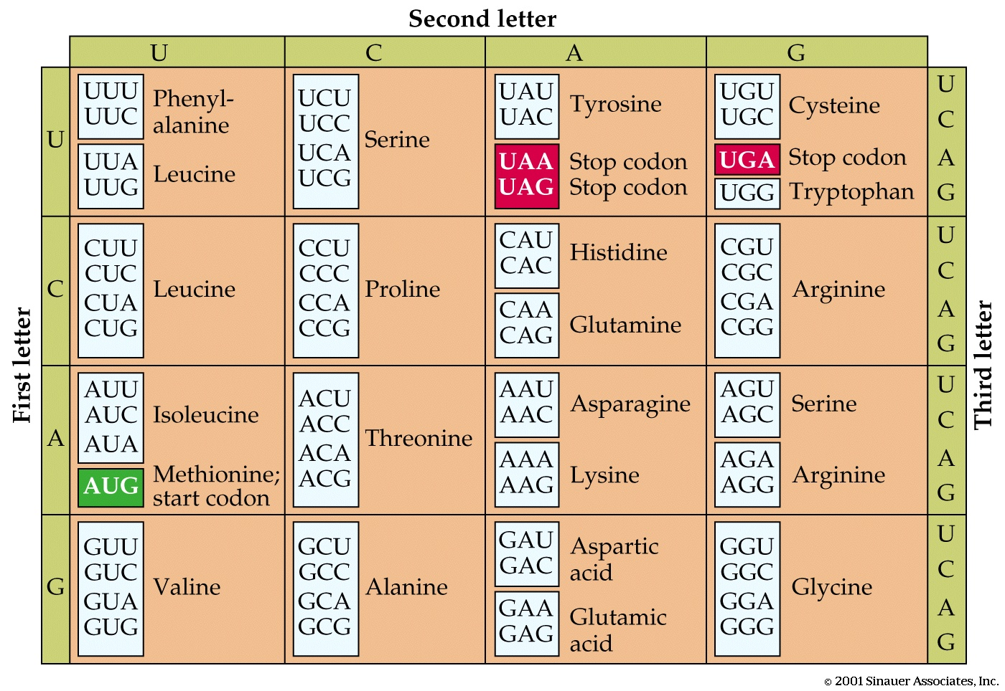

Slide 25
Il codice genetico: i tRNA
aa1
aa2
aa3
aa4
aa5
GAG
UCG
CAA
UGG
UAC
… CUCAGCGUUACCAUG…
… CUC AGC GUU ACC AUG…
aa1
aa2
aa3
aa4
aa5

Slide 26
Tre moduli di lettura (reading frame)
L’mRNA potrebbe essere tradotto in ciascun modulo di lettura
In realtà ogni gene ha un solo frame di lettura
CUCAGCGUUACCAUG
1.
CUC AGC GUU ACC AUG
Leu - Ser - Val - Thr - Met
2.
C UCA GCG UUA CCA UG
Ser - Ala - Leu - Pro
3.
CU CAG CGU UAC CAU G
Gln - Arg - Tyr - His

Slide 27
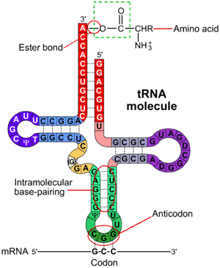
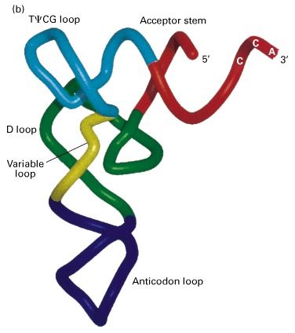
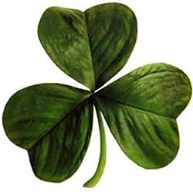
tRNA
Funzione
decodificante
I tRNAs sono lunghi circa 80 nucleotidi
Si ripiegano in strutture 3D mediante appaiamenti interni di basi (sempre G-C e U-A)
Il tRNA combina gli aminoacidi con il corrispondente codone nell’mRNA

Slide 28
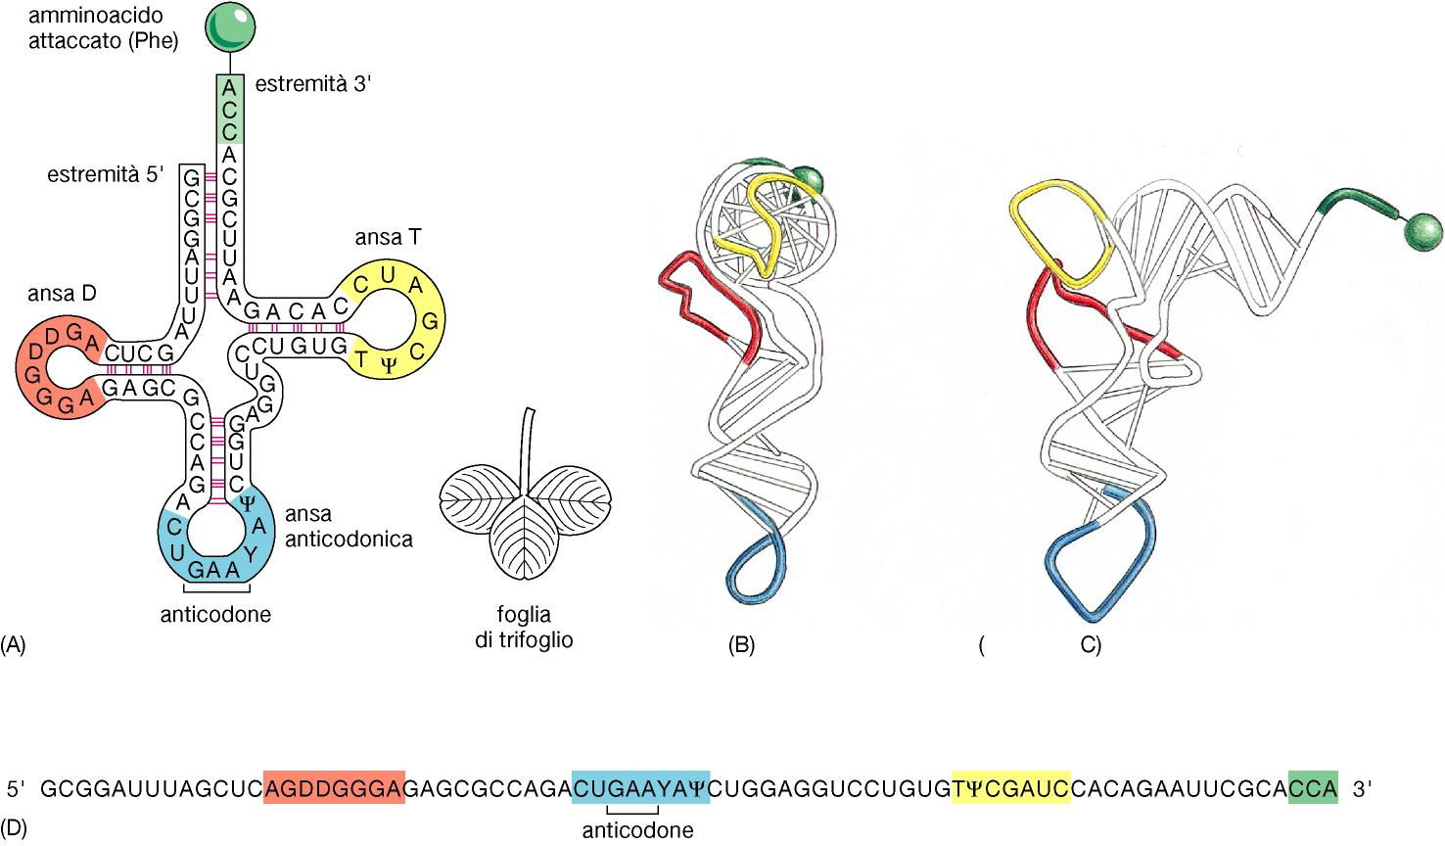
Tutti i tRNA finiscono con una A all’estremità 3’. Qui è dove si attacca l’aminoacido (aa) corrispondente.
2) L’ansa centrale ANTICODONE riconosce il codone per appaiamento
3) L’ansa D è importante per il caricamento dell’aa

Slide 29
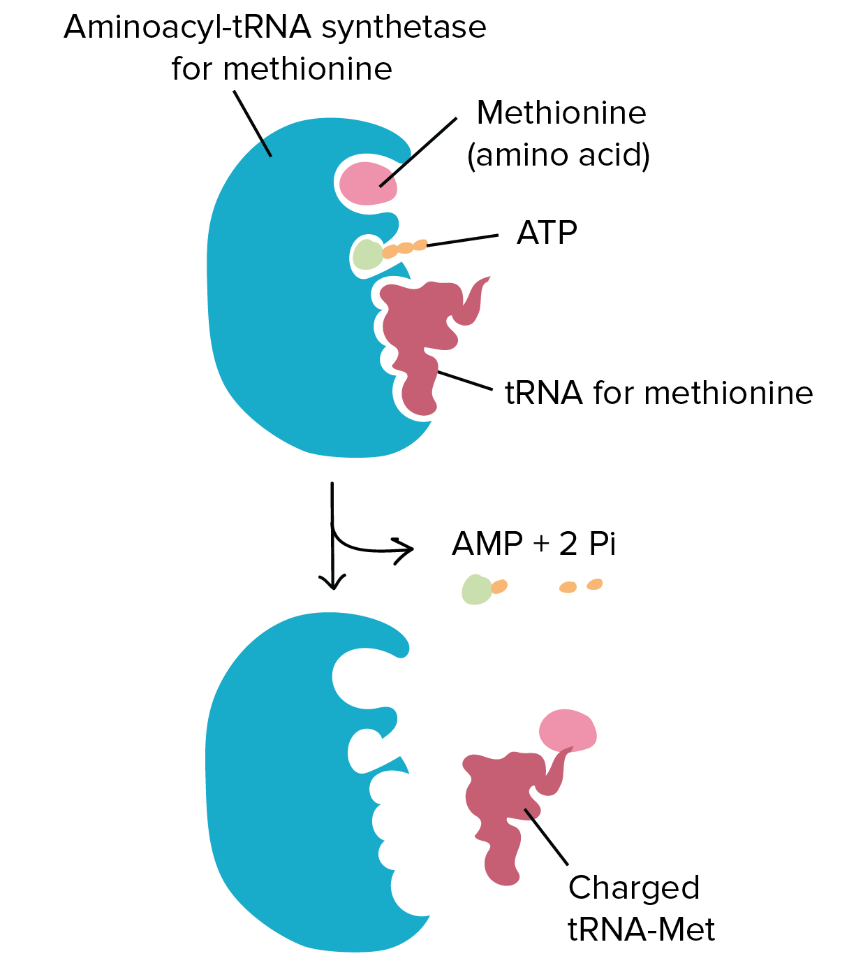
Aminoacil-tRNA sintetasi
L’enzima aminoacil-tRNA sintetasi accoppia ogni amminoacido al suo tRNA.
Ci sono 20 sintetasi
Ognuna seleziona correttamente la coppia
aa-tRNA usando anche meccanismi di proofreading

Slide 30
Se ci sono 61 codoni, ci sono 61 tRNA?
Poiché il codice genetico utilizza 61 codoni diversi per
specificare i 20 amminoacidi, ci si dovrebbe aspettare
che nella sintesi proteica siano coinvolti 61 diversi tRNA,
alcuni con lo stesso amminoacido
Molti tRNA riconoscono più di un codone
Quindi il numero dei tRNA è molto inferiore a 61
Vacillamento:
flessibilità di appaiamento tra la terza base del codone e
la corrispondente base dell’anticodone

Slide 32
Vacillamento o Tentennamento della terza posizione
GCG
GCU
GCA
GCC
CCG
CCU
CCA
CCC
CUG
CUU
CUA
CUC
Ala
Pro
Pro
CAC
CAU
CAA
CAG
His
ma...
Gln

Slide 33
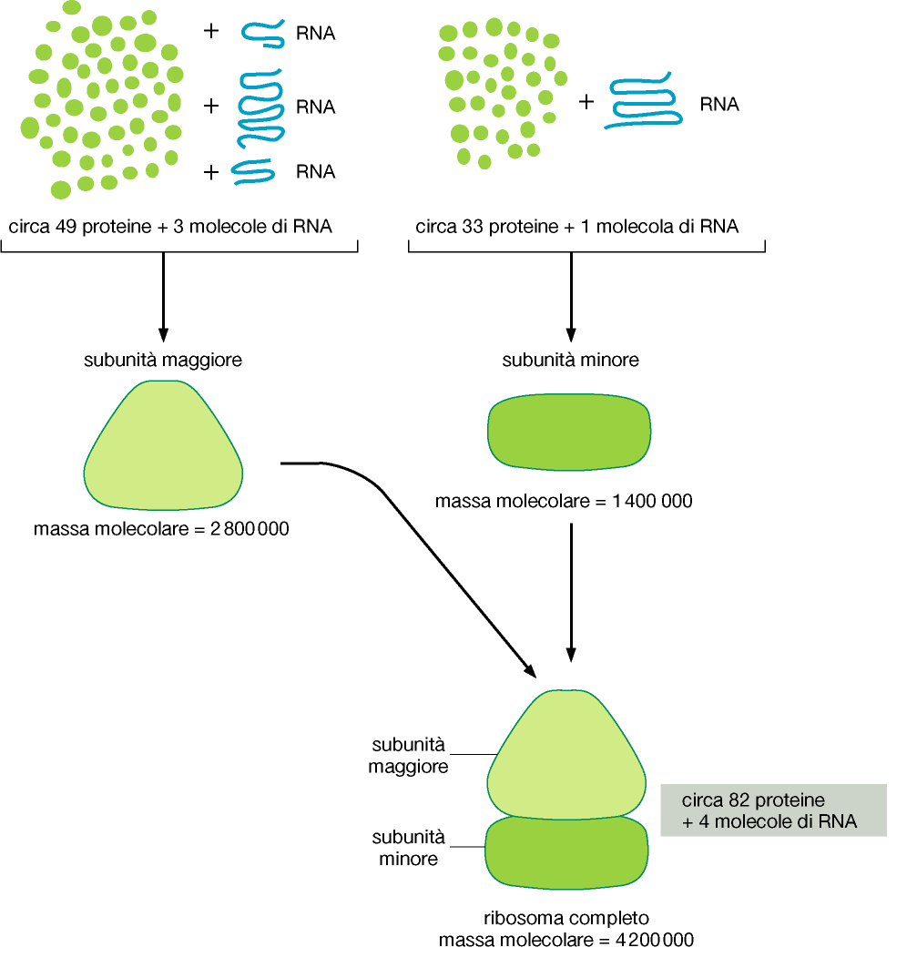
I ribosomi sono il sito della sintesi proteica
Contengono più di 80 proteine e rRNA
Notes:
33
07_28_ribosome.jpg

Slide 34
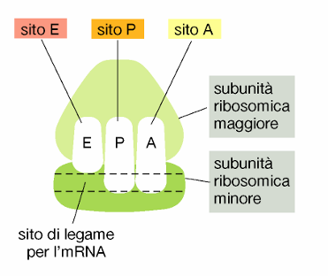
I ribosomi hanno 3 siti di legame per il tRNA
sito A (Amino-acyl tRNA): dove il tRNA si lega al ribosoma mediante appaiamento codone-anticodone
2) sito P (Peptidyl-tRNA): sito in cui il tRNA e il peptide in crescita scivolano dopo che il legame peptidico si forma in A
3) sito E da cui Esce il tRNA
Notes:
34
07_29_binding.site.jpg

Slide 35
I tre ruoli dell’RNA nella sintesi proteica
L’RNA messaggero (mRNA) porta l’informazione copiata dal DNA sotto forma di una serie di “parole” di tre basi dette CODON
L’RNA transfer (tRNA) decifra il codice, mediante uno specifico ANTICODON, al quale è associato un particolare amminoacido
L’RNA ribosomale (rRNA) si associa con una serie di proteine per formare i ribosomi, le fabbriche che sintetizzano le proteine

Slide 36
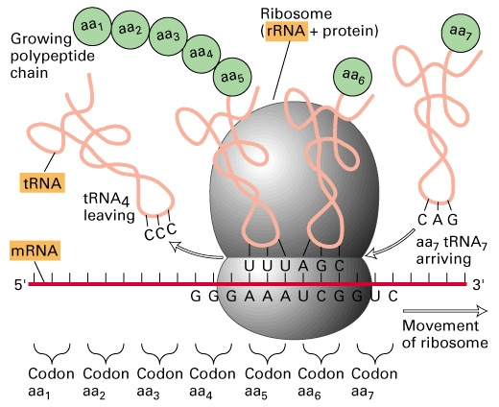
I tre ruoli dell’RNA nella sintesi proteica

Slide 37
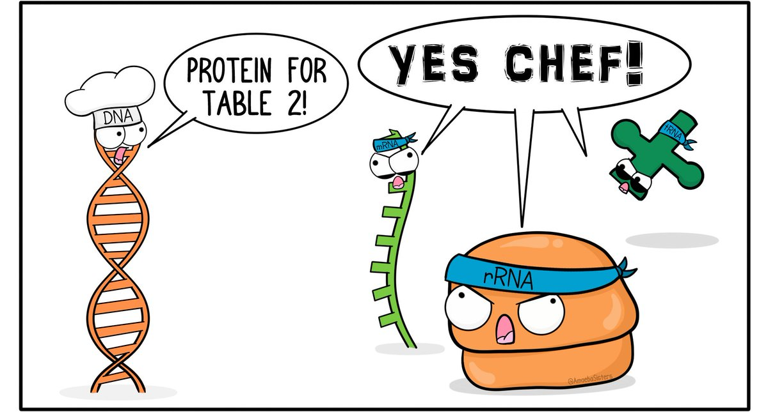
I tre ruoli dell’RNA nella sintesi proteica

Slide 38
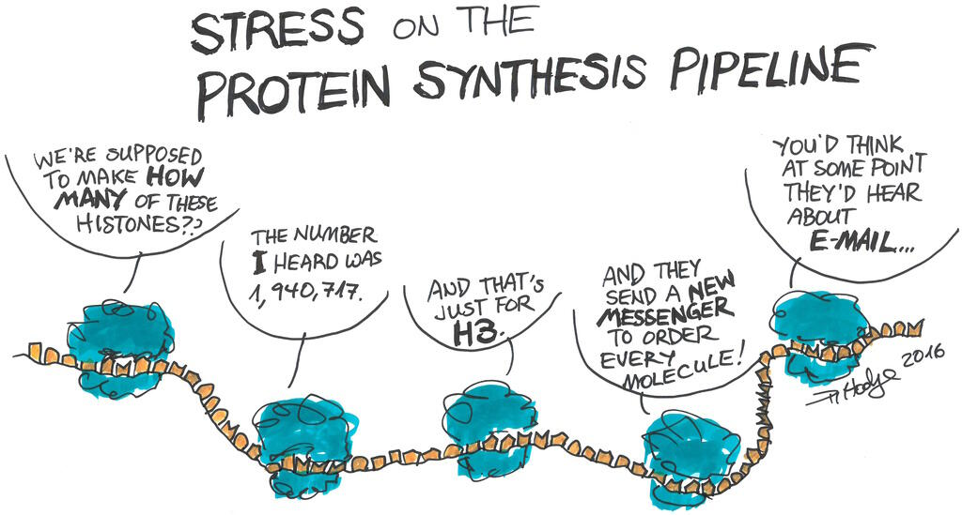
QUANTE HANNO DETTO CHE NE DOBBIAMO FARE DI QUESTE PROTEINE?
E CI MANDANO OGNI VOLTA UN MESSAGGERO NUOVO!!
PRIMA O POI LO CAPIRANNO CHE BASTEREBBE UNA E-MAIL…
IO HO SENTITO DIRE 1.453.785 COPIE

Slide 39
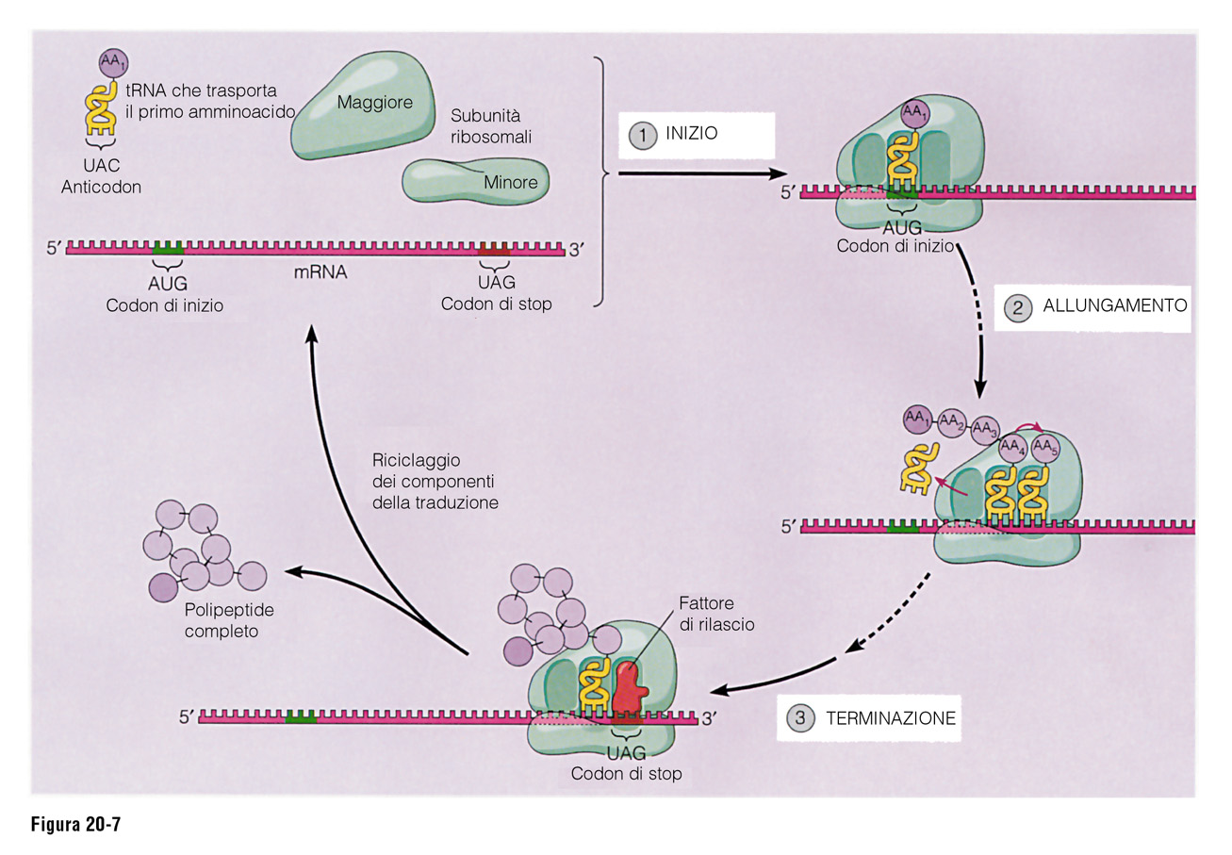
Visione d’insieme della traduzione

Slide 40
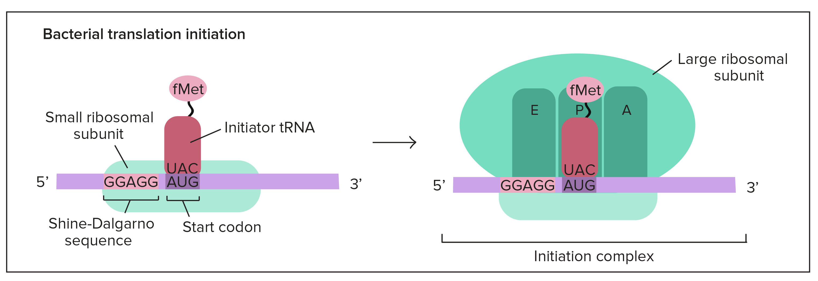
Nei procarioti l’mRNA si lega alla subunità minore nel corretto orientamento grazie al riconoscimento di una specifica sequenza di 3-9 nucleotidi, detta seq. di Shine-Dalgarno

Slide 41
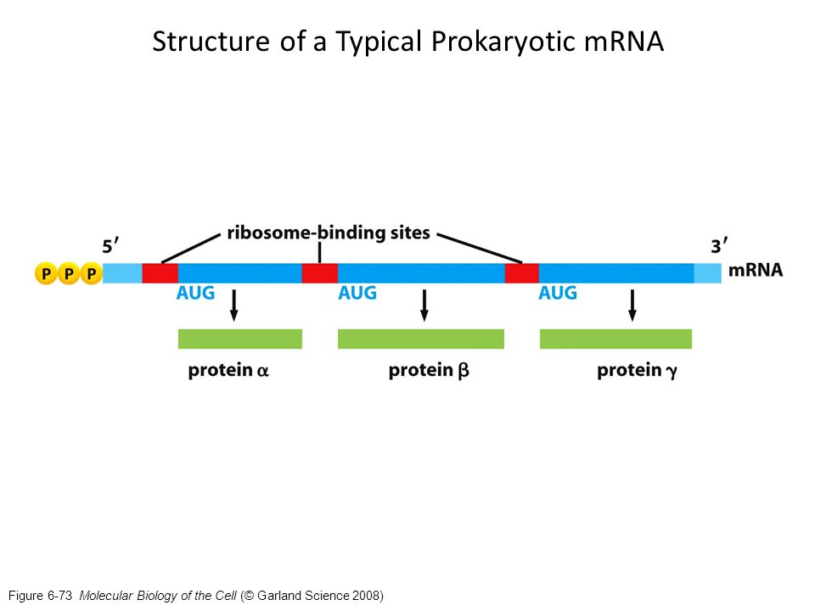

Slide 42
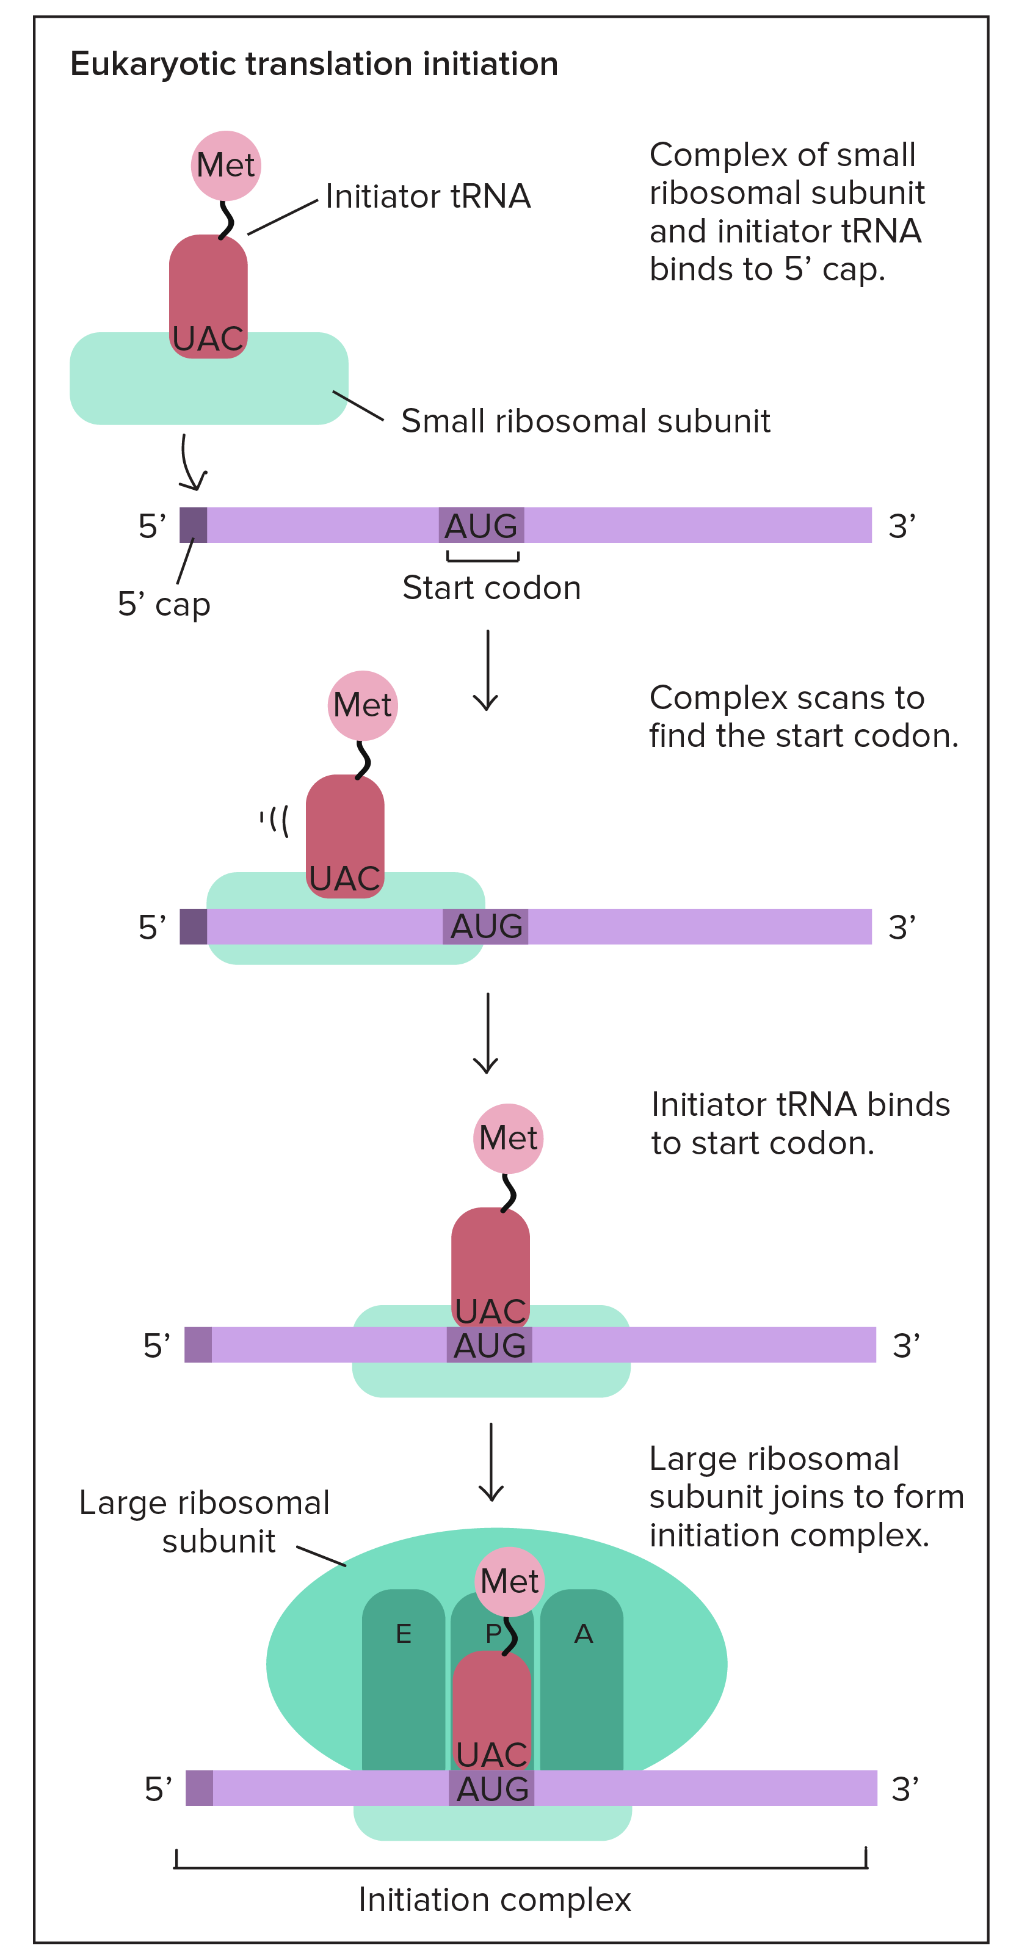
Negli eucarioti l’mRNA si lega alla subunità minore con il tRNA iniziatore, nel corretto orientamento, grazie alla presenza del Cap. La traduzione inizia quindi dal primo AUG che incontra (scanning).

Slide 48
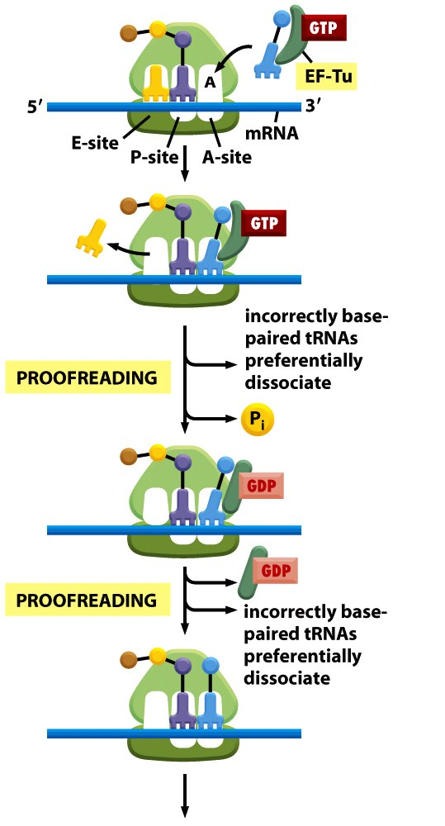
Nel processo di traduzione esistono due meccanismi di correzione di bozze (proofreading)
tRNA con appaiamento debole tende a dissociarsi
rRNA/EF-Tu controllano la correttezza e permette l’incorporazione se tutto è ok

Slide 49
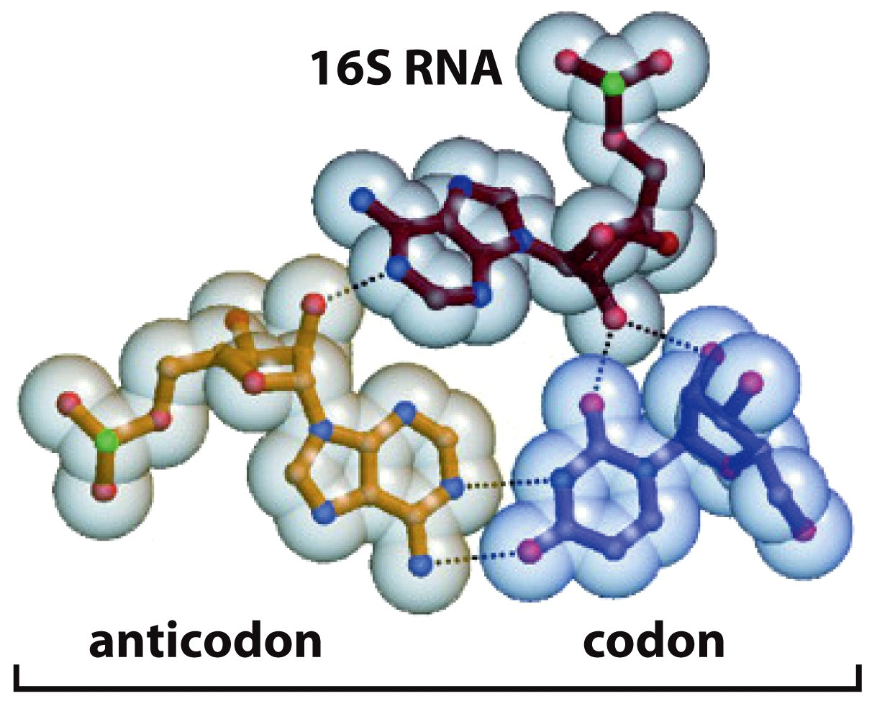
Chi determina se l
’appaiamento e’ corretto?
Il ribosoma stesso si
Ripiega sul tRNA
(subunita’ minore forma legami idrogeno con coppia
Codone – anticodone)
Figure 6-68 Molecular Biology of the Cell (© Garland Science 2008)

Slide 50
Fasi Della Traduzione: terminazione
Avviene quando il ribosoma arriva ad un codone di stop (UAA, UAG, UGA) che si colloca nel sito A
Rilascio della catena polipeptidica e rilascio delle due subunità ribosomali

Slide 52
https://www.youtube.com/watch?v=5bLEDd-PSTQ

Slide 53
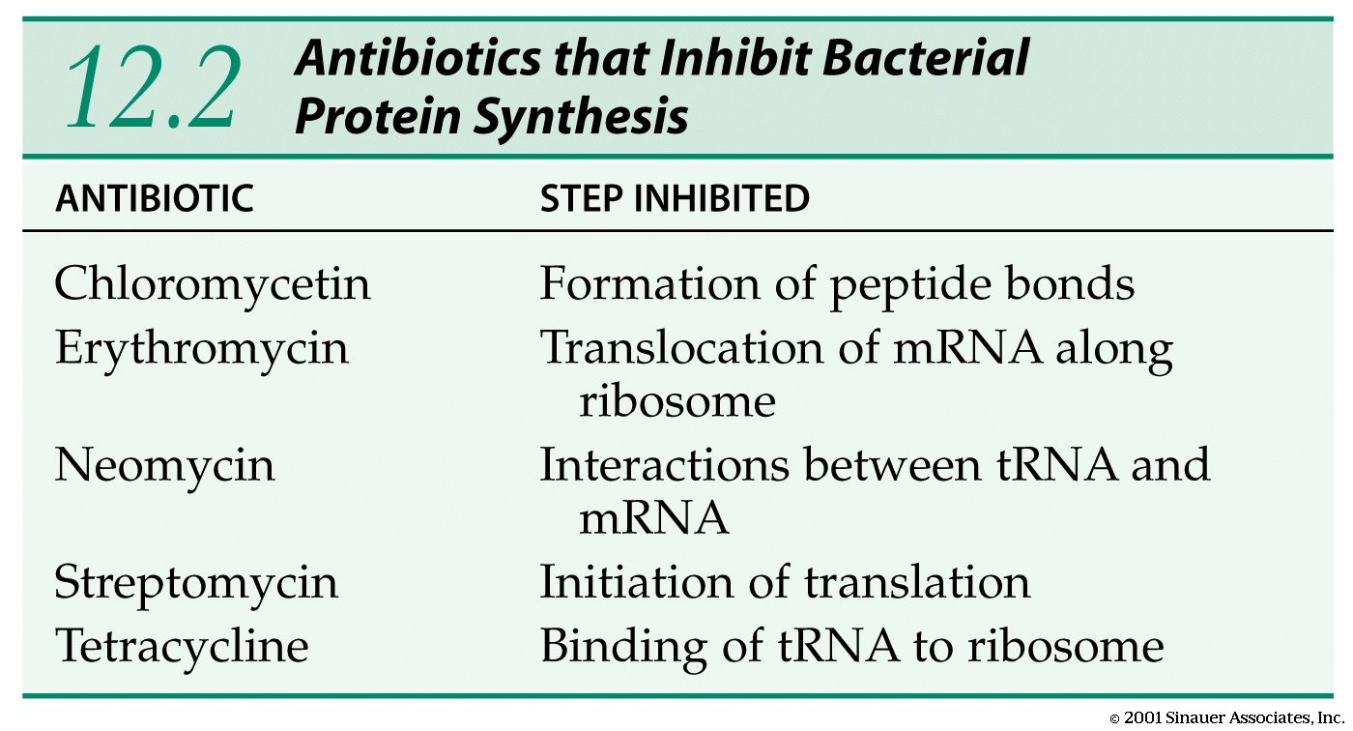
L’azione di alcuni antibiotici è di inibire la sintesi proteica

Slide 54
FLUSSO DELL’INFORMAZIONE GENETICA
5’-ATGTTACCATTCTAGGGGGACCGA-3’
3’-TACAATGGTAAGATCCCCCTGGCT-5’
DNA
TRASCRIZIONE
5’-AUGUUACCAUUCUAGGGGGACCGA-3’ RNA
TRADUZIONE
NH2-Met-Leu-Pro-Cys-Trp-Asp-Asp-COOH Proteina

Slide 56
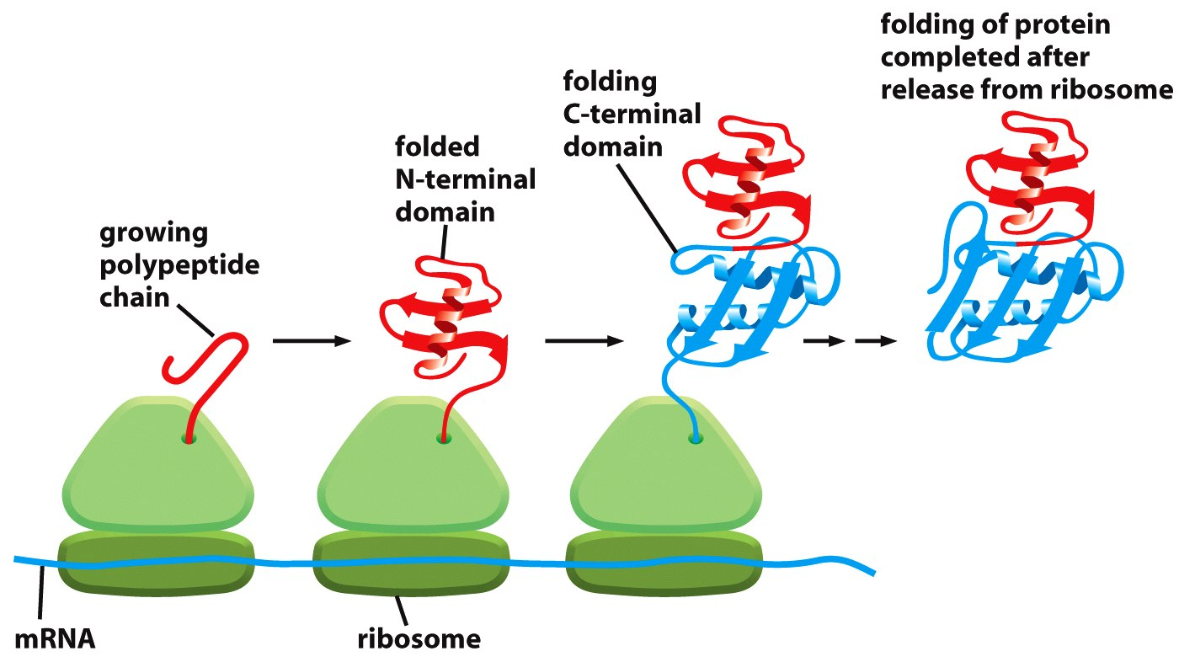
La proteina si ripiega mentre viene sintetizzata

Slide 57
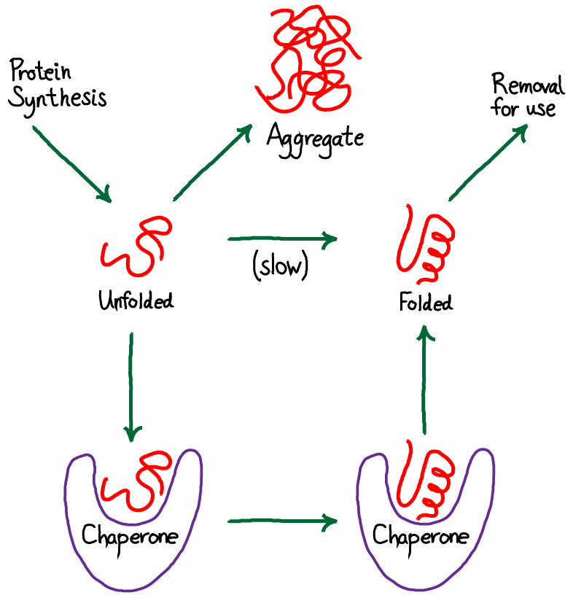
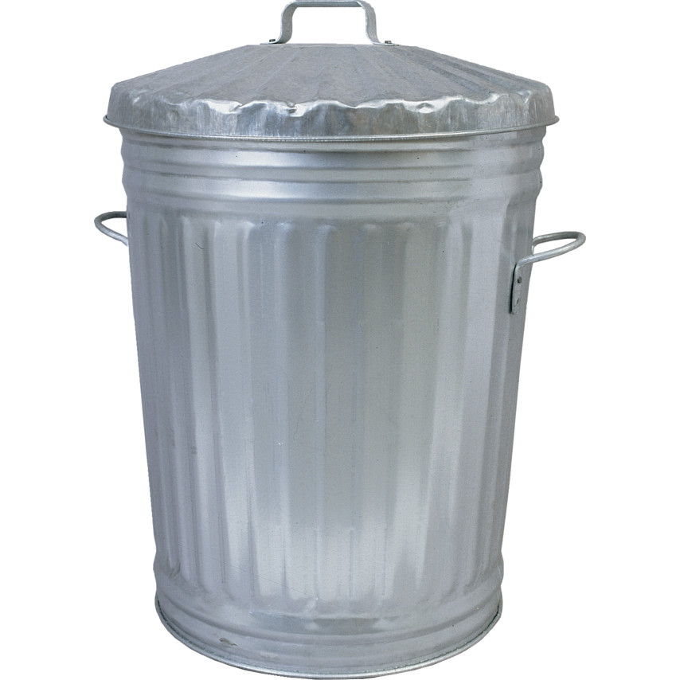

Slide 58
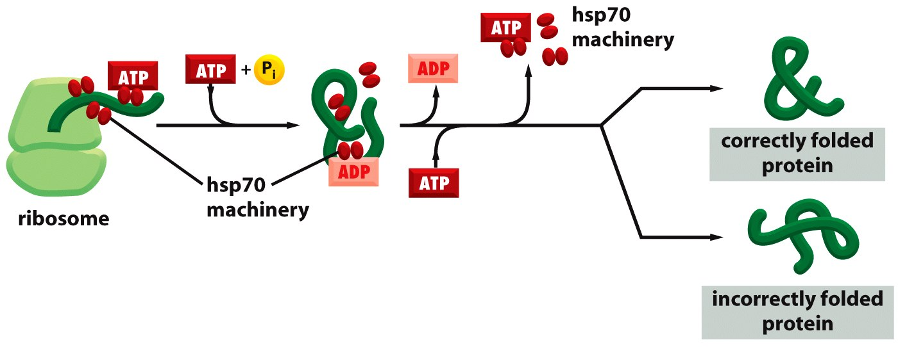
Le proteine chaperone si dividono in 2 classi principali:
Chaperone che aiutano il corretto ripiegamento mentre avviene la sintesi della catena polipeptidica (Heat Shock Protein 70)

Slide 59
Chaperone che aiutano il corretto ripiegamento una volta che è completata la sintesi della catena polipeptidica (HSP60)

Slide 60
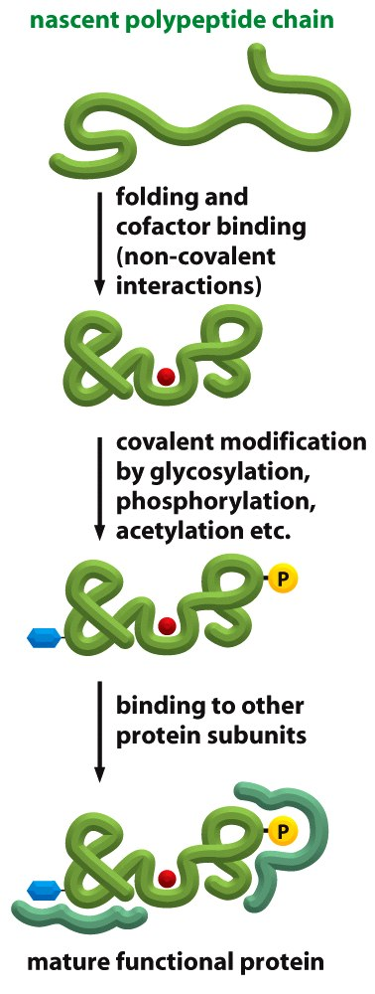
Maturazione
post-traduzionale di una proteina (RER / Golgi)
Figure 6-82 Molecular Biology of the Cell (© Garland Science 2008)

Slide 61
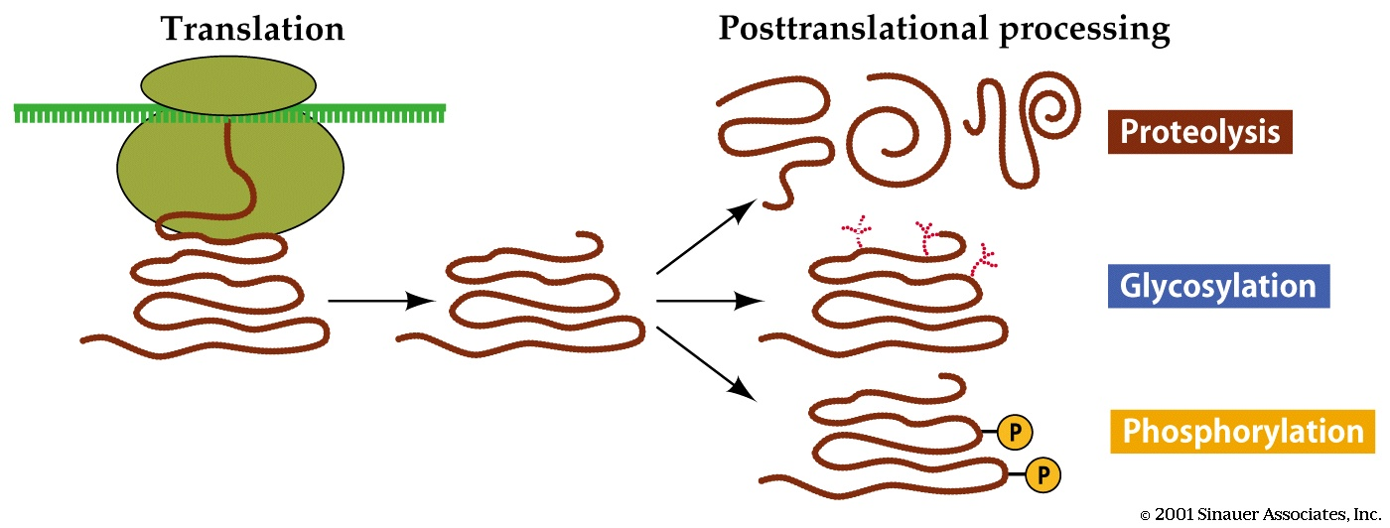
Le modificazioni covalenti delle proteine dopo la traduzione
includono:
proteolisi, glicosilazione e fosforilazione.

Slide 62
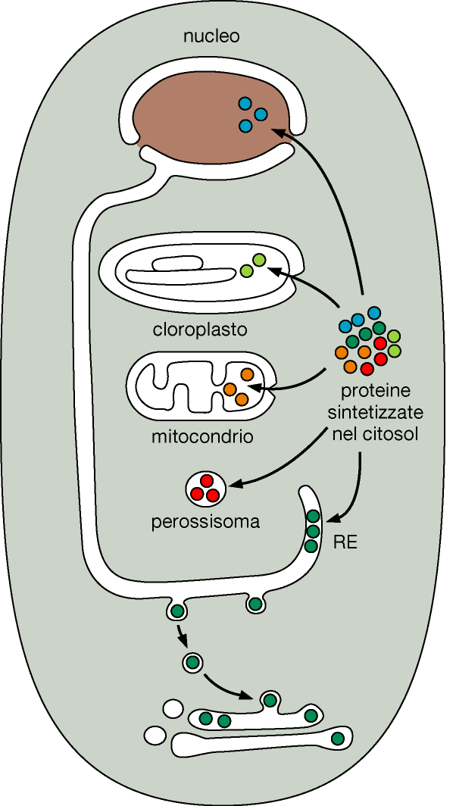
Lo smistamento delle proteine
Come fanno le proteine neosintetizzate a raggiungere la loro localizzazione nella membrana o nei vari organelli
3 modi principali
1) Le proteine traslocate nell’ER sono ridistribuite in altri organelli mediante vescicole
2) Le proteine sintetizzate nel citoplasma sono trasportate attraverso le membrane mediante proteine trasportatrici
3) Le proteine entrano nel nucleo attraverso i pori nucleari (molto selettivo)

Slide 63
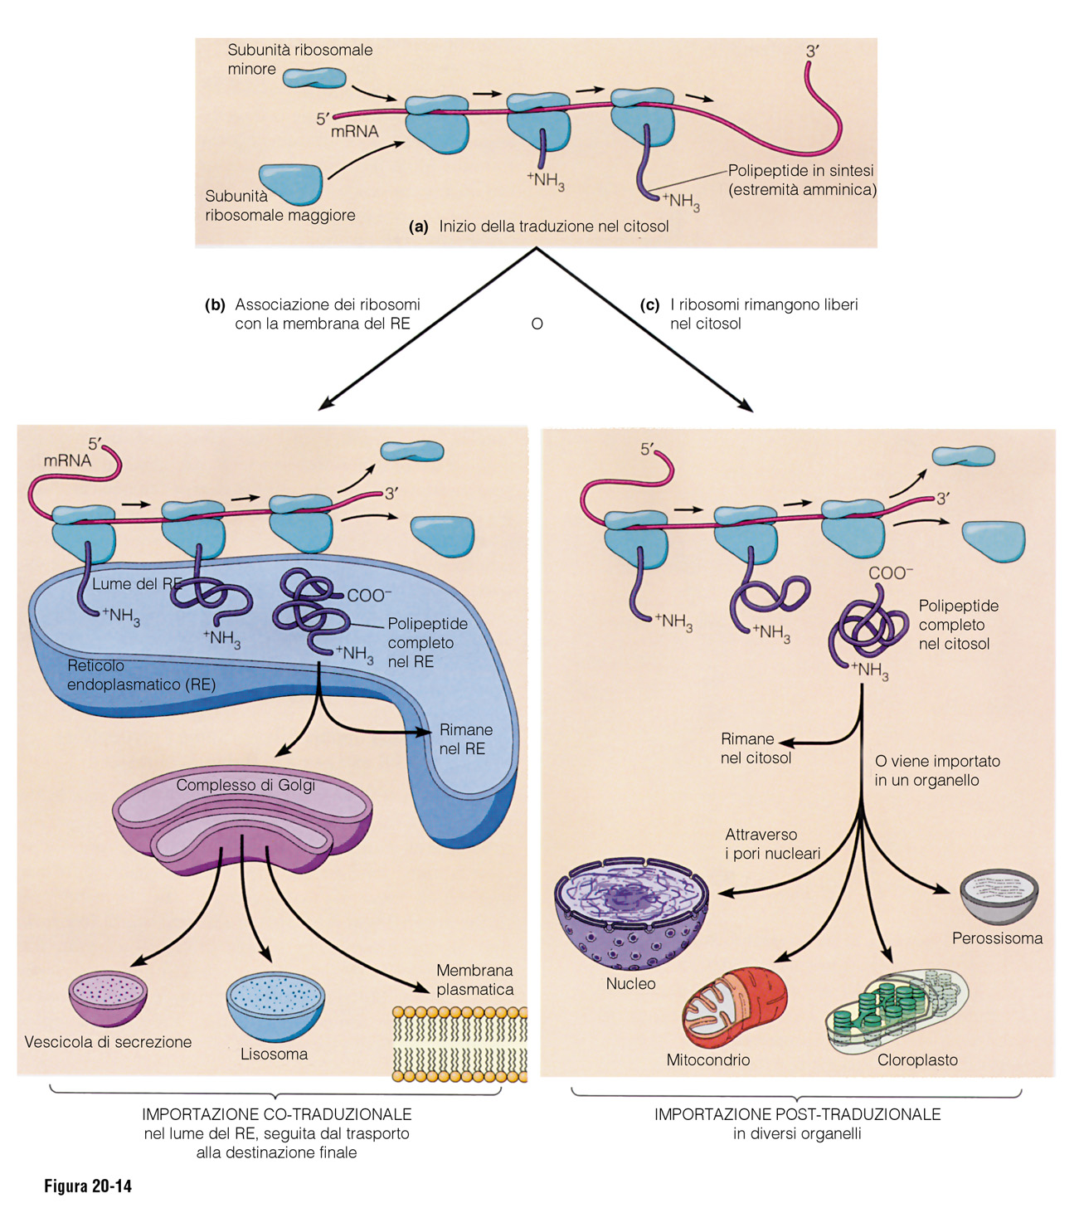

Slide 64
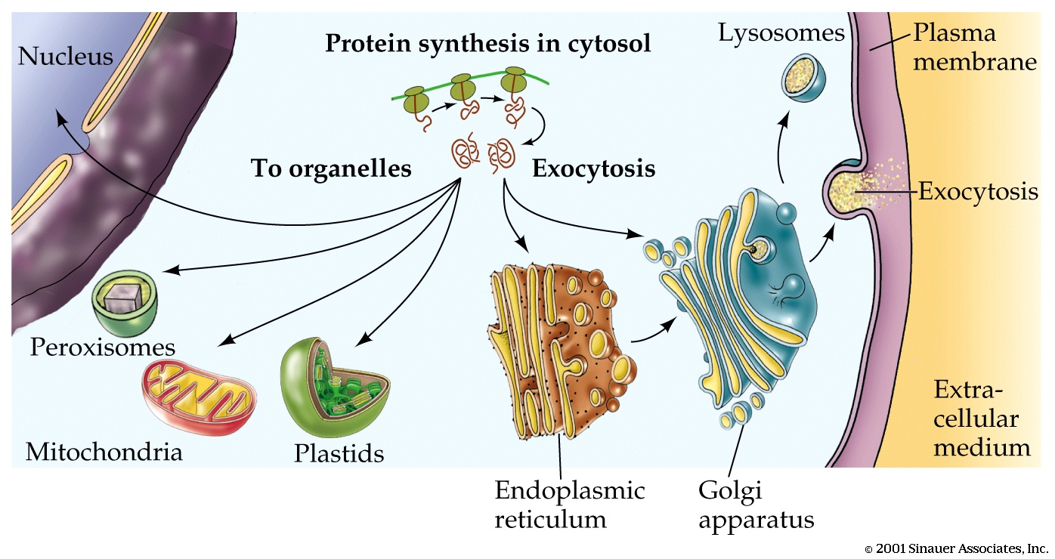
Specifici segnali, contenuti nella sequenza amminoacidica delle proteine, le dirigono alle loro destinazioni cellulari finali

Slide 65
Segnale di importo nel nucleo

Slide 66
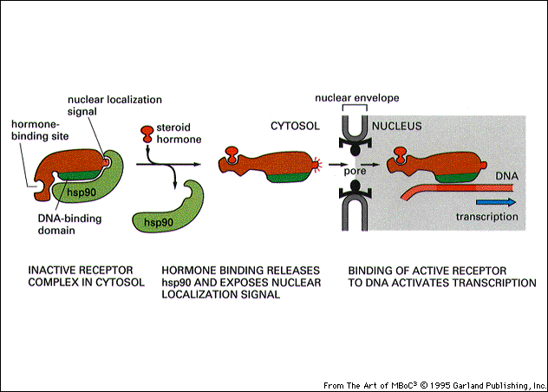
hsp90 maschera il segnale di trasporto nucleare sul recettore dell’ormone glucocorticoide.

Slide 67
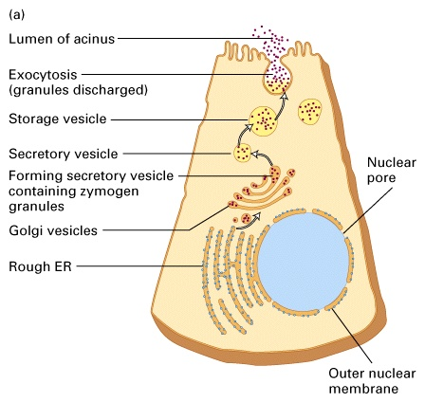
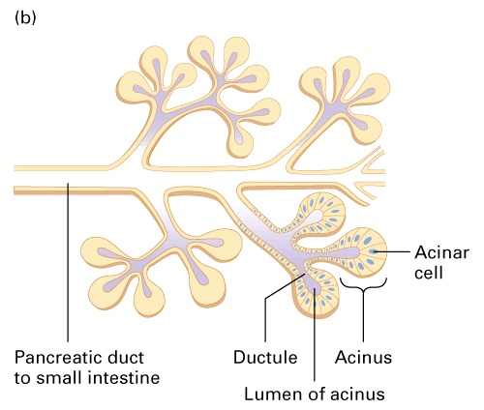
Le proteine che devono essere secrete sono sintetizzate nel RER e passano attraverso il Golgi per uscire dall’ambiente cellulare

Slide 68
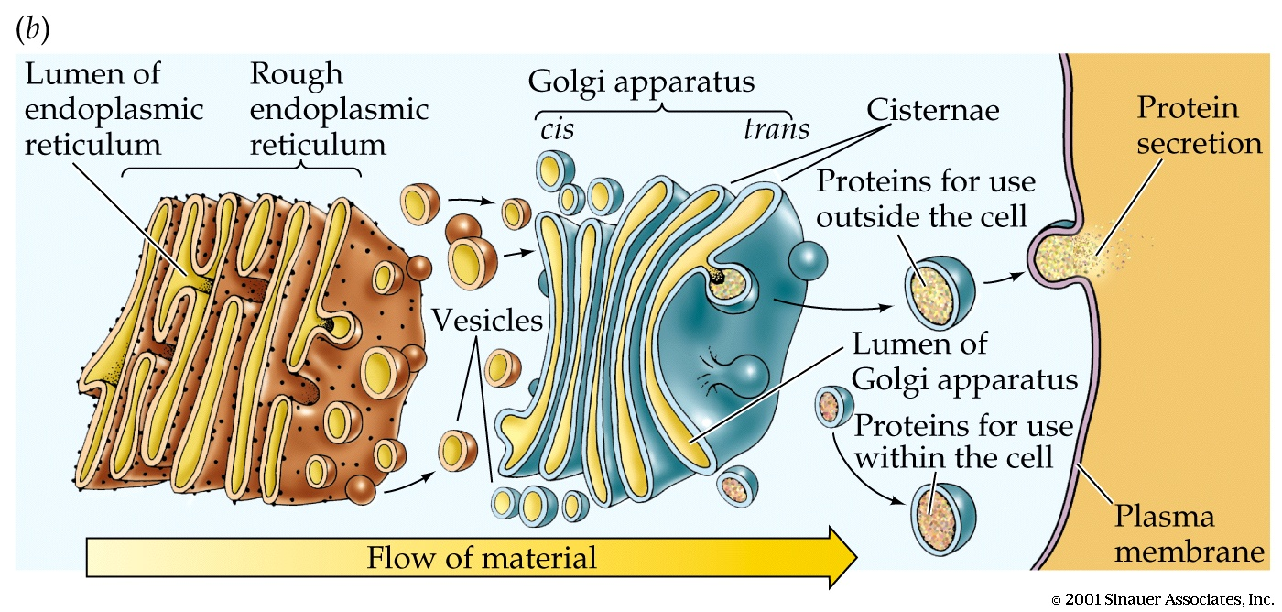
4.12
L’apparato di Golgi aggiunge molecole segnale alle proteine, dirigendole alla loro destinazione finale. Esso riceve materiale dal ER rugoso attraverso vescicole che si fondono con la regione cis del Golgi.

Slide 69
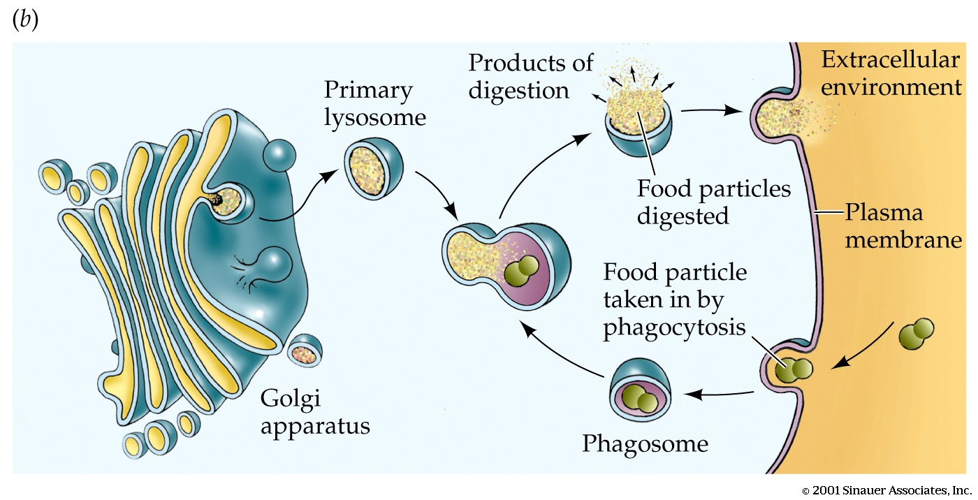
4.13
Le vescicole che si originano dalla regione trans del Golgi contengono proteine per differenti localizzazioni cellulari. Alcune si fondono con la membrana plasmatica e rilasciano il loro contenuto all’esterno della cellula.

Slide 70
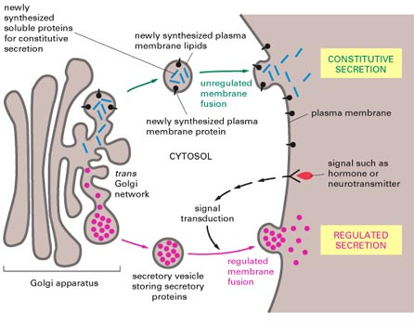
ESOCITOSI

